Slide 1


Trường Đại Học Vinh
Viện Kỹ Thuật và Công Nghệ
Báo Cáo Đồ Án Tốt Nghiệp
Đề tài:
XÂY DỰNG WEBSITE
GIỚI THIỆU VÀ BÁN SÁCH BẰNG ASP.NET CORE 8.0 - MVC
Giáo viên hướng dẫn: ThS. Phạm Thị Thu Hiền
Sinh viên thực hiện: Trần Ngọc Anh Tuấn
Mã sinh viên: 165TDV200406

Slide 2
Tổng quan đề tài
Nội dung dự án
Kết quả đạt được
Hướng phát triển
Nội dung báo cáo

Slide 3

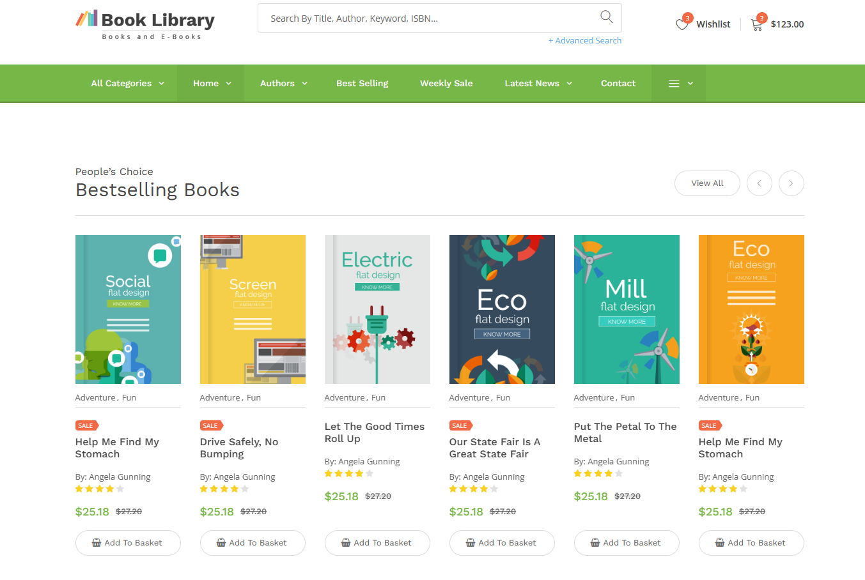
Tổng quan đề tài
Lý do chọn đề tài
ád
Tính phù hợp
Phù hợp với định hướng bản thân
Sở thích cá nhân
Công nghệ
Công nghệ lõi đa nền tảng
Phiên bản mới ra mắt

Slide 4



Giới thiệu công cụ
Sử dụng chủ yếu cho dự án là 2 nền tảng
ASP.NET Core 8.0
SQL Server
Hỗ trợ phát triển ứng dụng web
Tích hợp tốt
Tính linh hoạt và mở rộng

Slide 5
Các chức năng chính
01
02
03
04
05
Giới thiệu sản phẩm
Đăng ký – Đăng Nhập
Hiển thị thông tin liên quan
Giỏ hàng – thanh toán
Quản lý – thống kê ở phía Admin
Cho phép xem và tương tác với các sản phẩm muốn bán theo danh sách và chi tiết cụ thể của sản phẩm
Cho phép người dùng xem và đăng ký là thành viên của trang web từ đó có thể thực hiện thao tác mua hàng
Từ một sản phẩm người dùng có thể xem các thông tin liên quan đến sản phẩm để hiểu rõ sản phẩm.
Cho phép người dùng có thể thêm sản phẩm mong muốn vào giỏ hàng ở bất cứ đâu và tiến hành thanh toán ngay
Người quản trị có thể thêm – xóa – sửa và thực hiện các tác vụ các thực thể, và có thể xem thống kê trực quan

Slide 6
Quy trình mua hàng
Xem, tìm kiếm sản phẩm
Quản lý giỏ hàng (thêm, bớt số lượng phù hợp)
Đăng nhập website
Thêm vào giỏ hàng
Thanh toán

Slide 7
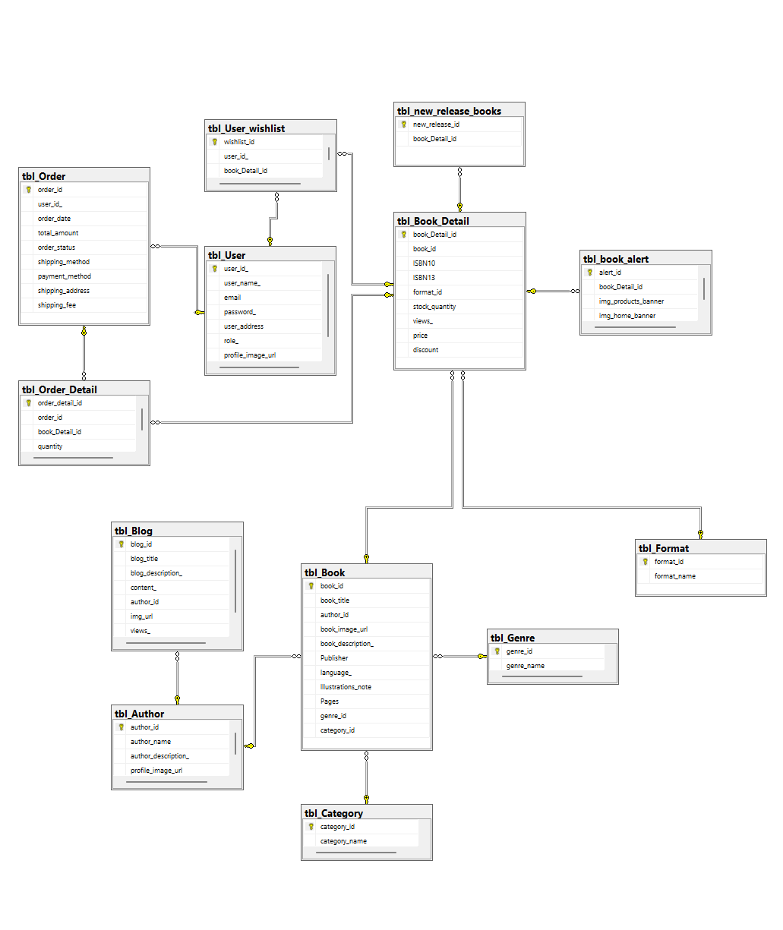
Thiết kế CSDL
Bảng thể loại: tbl_Category (category_id, category_name)
Bảng hạng mục sách: tbl_Genre (genre_id, genre_name)
Bảng tác giả: tbl_Author (author_id, author_name, author_description_, profile_image_url)
Bảng blog: tbl_Blog (blog_id, blog_title, blog_description_, content_, author_id, img_url, views_)
Bảng sách: tbl_Book (book_id, book_title, author_id, book_image_url, book_description_, Publisher, language_, Illustrations_note, Pages, genre_id, category_id)
Bảng định dạng sách: tbl_Format (format_id, format_name)
Bảng chi tiết sách: tbl_Book_Detail (book_Detail_id, book_id, ISBN10, ISBN13, format_id, stock_quantity, views_, price, discount)
Bảng người dùng: tbl_User (user_id_, user_name_, email, password_, user_address, role_, profile_image_url)
Bảng đơn hàng: tbl_Order (order_id, user_id_, order_date, total_amount, order_status, shipping_method, payment_method, shipping_address, shipping_fee)
Bảng chi tiết đơn hàng: tbl_Order_Detail (order_detail_id, order_id, book_Detail_id, quantity)
Bảng danh sách mong muốn người dùng: tbl_User_wishlist (wishlist_id, user_id_, book_Detail_id)
Bảng thông báo sách: tbl_book_alert (alert_id, book_Detail_id, img_products_banner, img_home_banner)
Bảng sách mới phát hành: tbl_new_release_books (new_release_id, book_Detail_id)

Slide 8




Kết quả đạt được
Tìm hiểu và vận dụng kiến thức.
Phục vụ cho bản thân
Hiểu hơn về quy trình làm một sản phẩm thực tế
Tìm hiểu và vận dụng được các công cụ để xây dựng website như ASP.NET core, SQL server, Visual Studio
Có một sản phẩm nhỏ để phục vụ cho việc phỏng vấn, xin việc làm sau này
Phần nào hình dung được một website được tạo ra như thế nào. Có thêm kiến thức và kỹ năng thực tế

Slide 9
Hướng phát triển
01
Tiếp tục hoàn thiện giao diện và trải nghiệm người dùng
Hoàn thiện thêm cấu trúc cơ sở dữ liệu
Dự án sẽ tiếp tục phát triển theo hướng
02
Bổ sung đầy đủ các công cụ, tính năng cho người quản trị
03
Xây dựng thêm tính năng thanh toán online như thanh toán bằng thẻ, mã QR, ví điện tử
04

Slide 10

Cảm ơn!
Xin chân thành cảm ơn thầy cô và các bạn đã lắng nghe!

